Slide 1
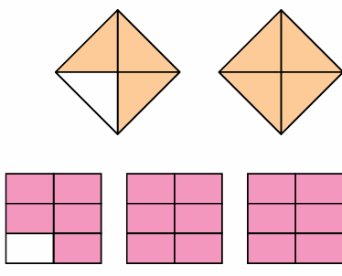
6-3
الكسور غير الاعتيادية والأعداد الكسرية
إعداد : أحمد العطابي

Slide 2
أنا أستطيع
تبسيط الكسور باختزال العوامل المشتركة، وتحديد الكسور المتكافئة وتغيير الكسور غير الاعتيادية إلى عدد كسري والعكس وتحويل الكسر العشري المنتهي إلى كسور.

Slide 3







الكسر الاعتيادي
مفردات الـــدرس
الكسر غير الاعتيادي
العدد الكسري

Slide 4

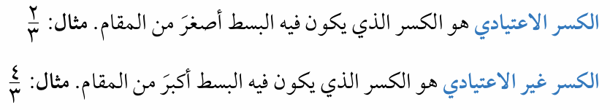
يمكن كتابة الكسر غير الاعتيادي في صورة عدد كسري
يتكون العدد الكسري من عدد كامل وكسر

Slide 5
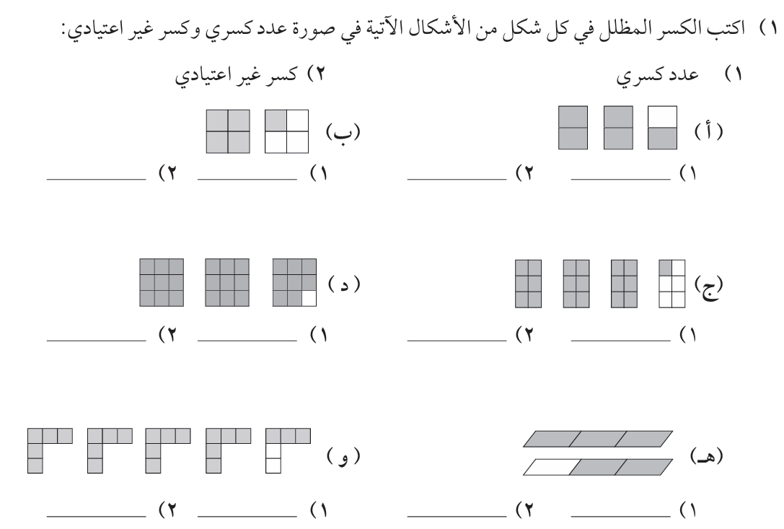

كتاب النشاط ص77

Slide 6
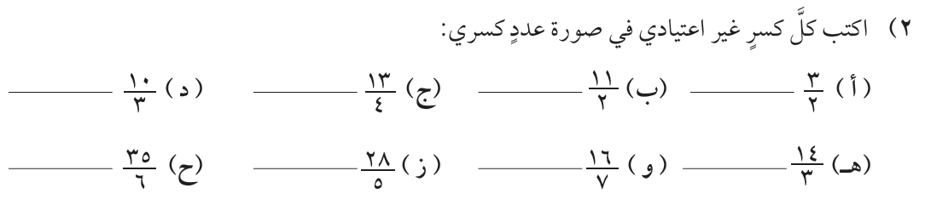
كتاب النشاط ص77

Slide 7
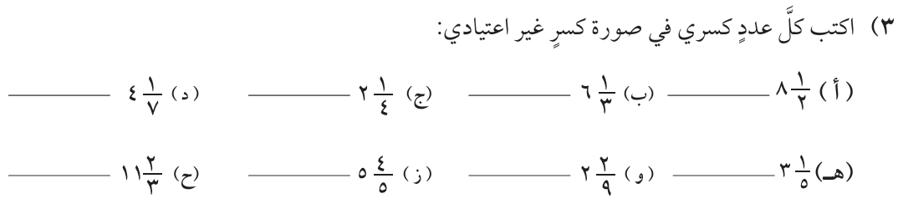
كتاب النشاط ص77

Slide 8
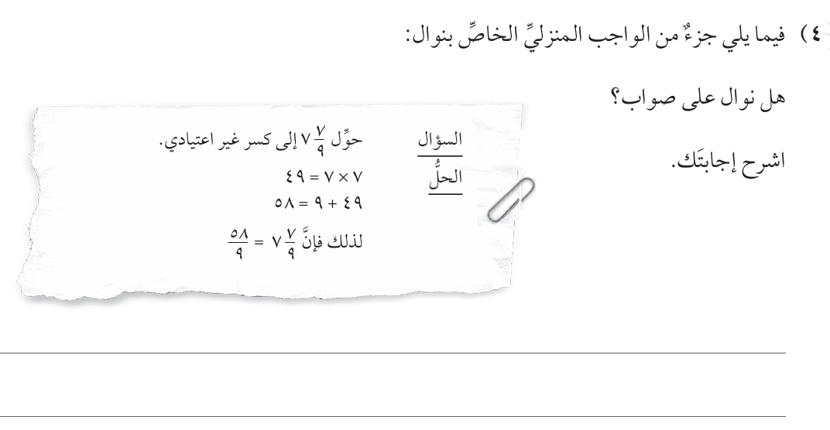
كتاب النشاط ص78

Slide 9
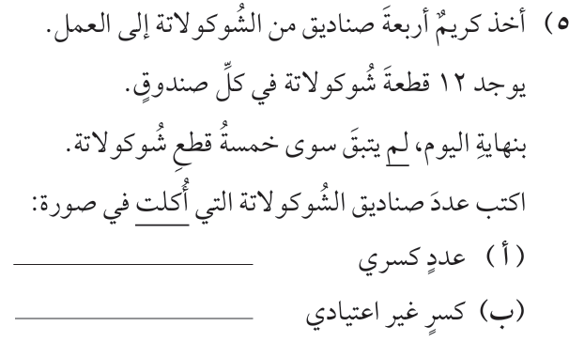
كتاب النشاط ص78

Slide 10
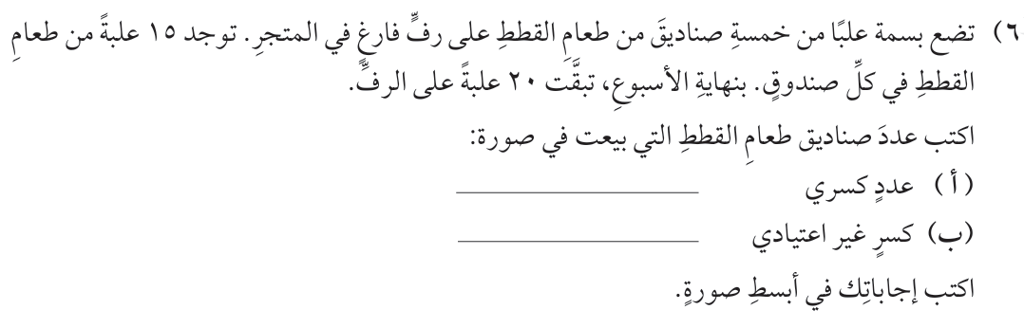
كتاب النشاط ص78

Slide 11
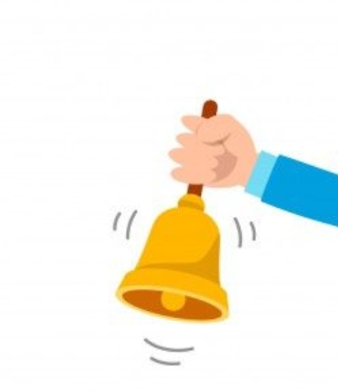
نهاية الدرس
إلى اللقاء

